Slide 1
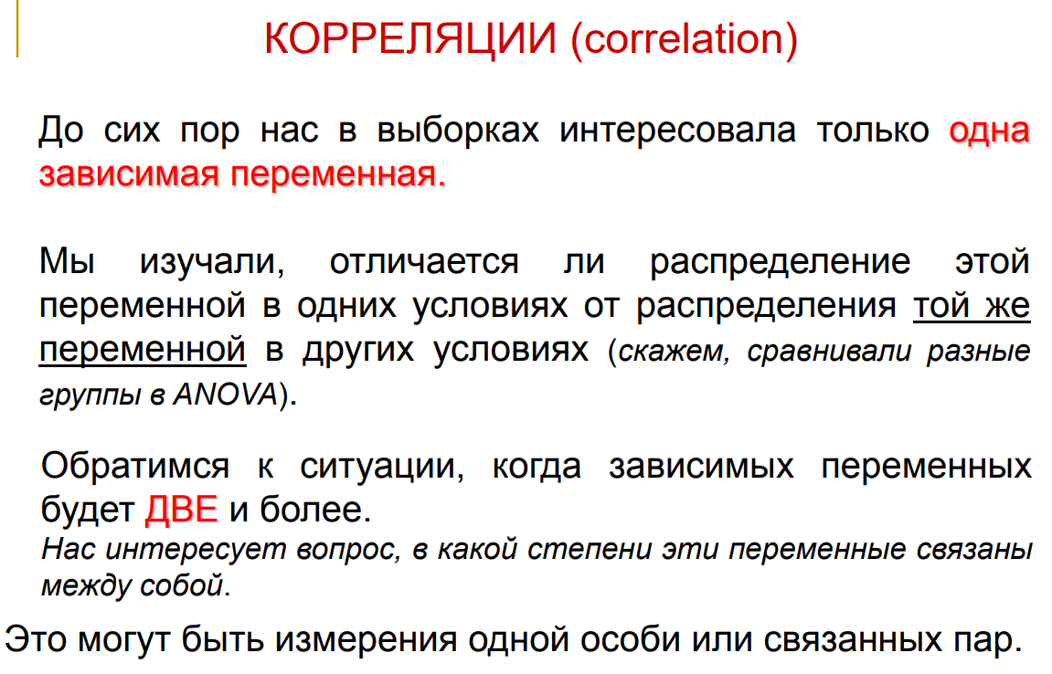
Lecture 5
Correlation analysis. The concept of correlation. Conditions for applying the correlation coefficient

Slide 2


Slide 3


Slide 4


Slide 5
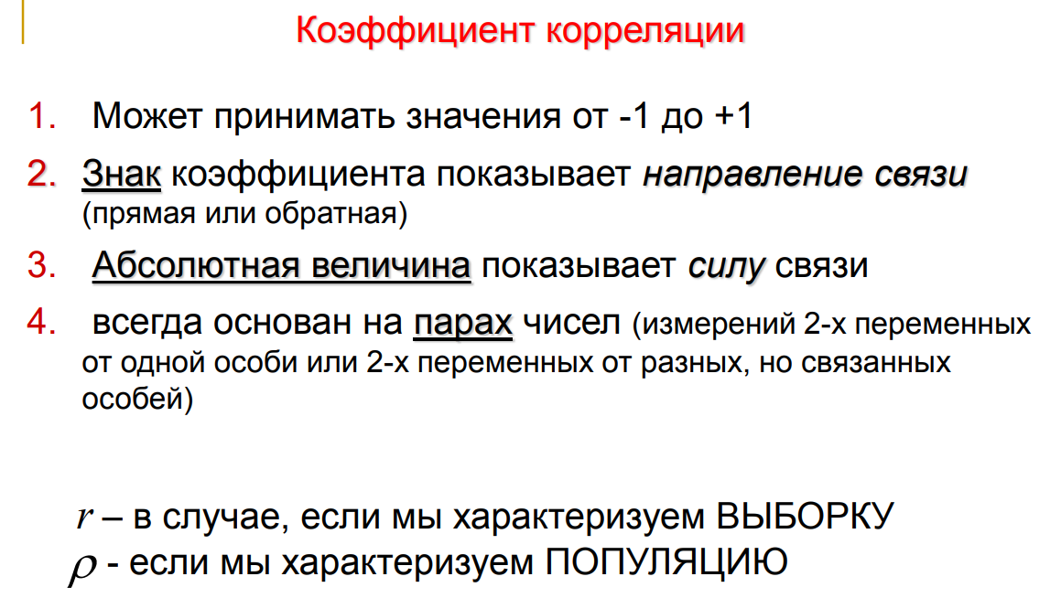

Slide 6
Рост двух белок: коэффициент корреляции r-?
r=1.0: если белка №1 имеет высокий рост, значит, белка №2 тоже имеет высокий рост, это не предположение, а факт;
r=0.7: если белка №1 имеет высокий рост, то скорее всего, белка №2 тоже имеет высокий рост;
3. r=0.0: если белка №1 имеет высокий рост, то мы … не можем сказать о росте белки №2 ничего.

Slide 7
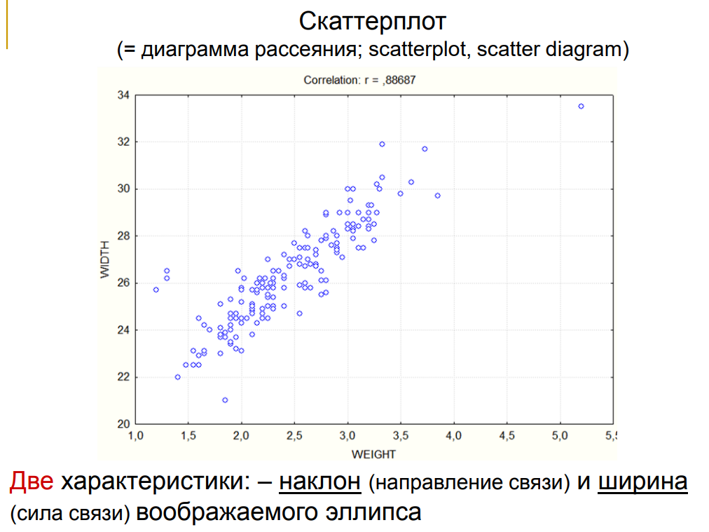

Slide 8
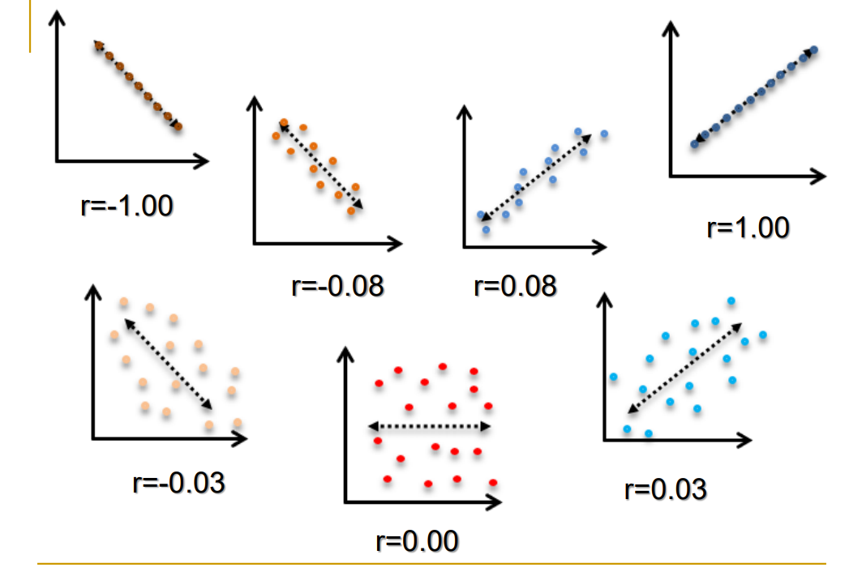

Slide 9
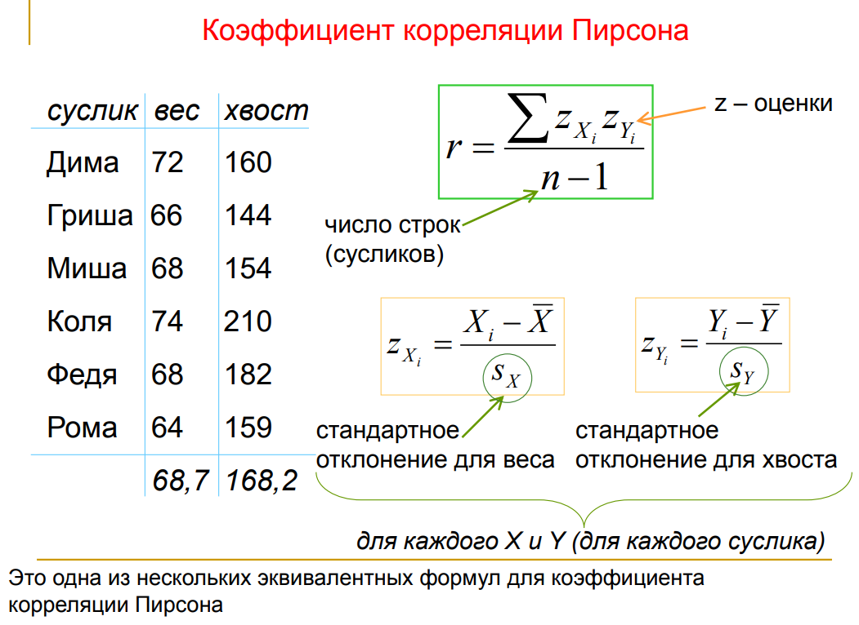

Slide 10
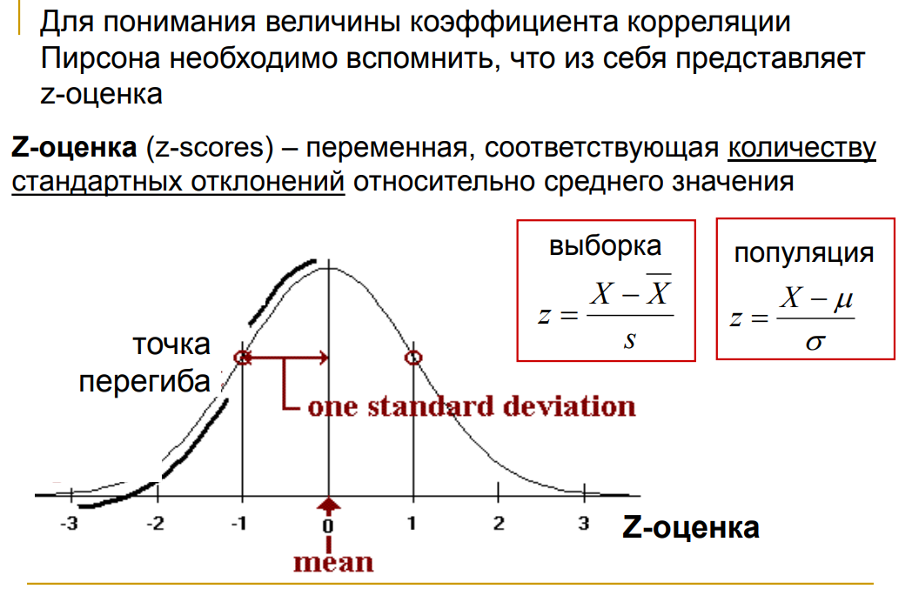

Slide 11
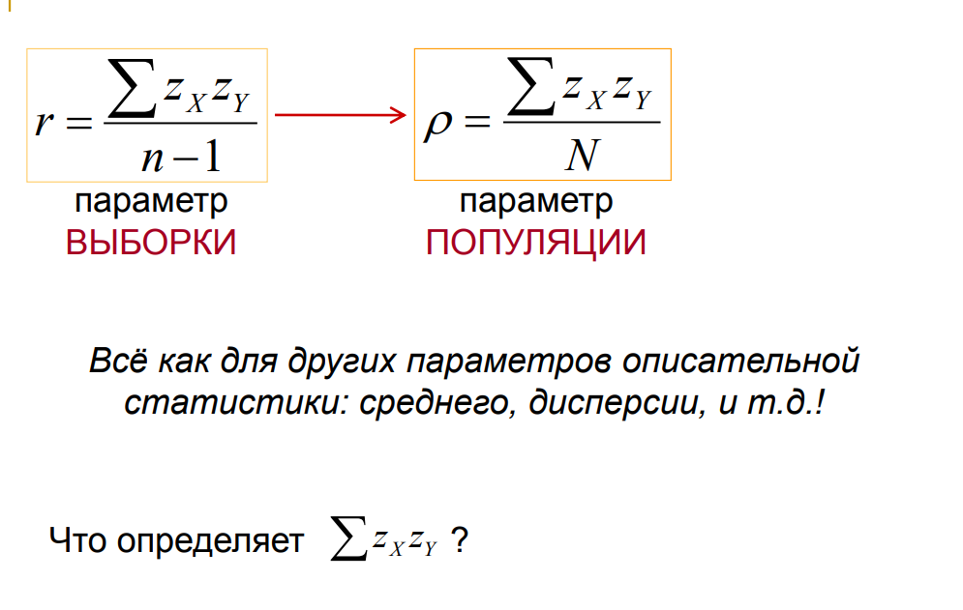

Slide 12
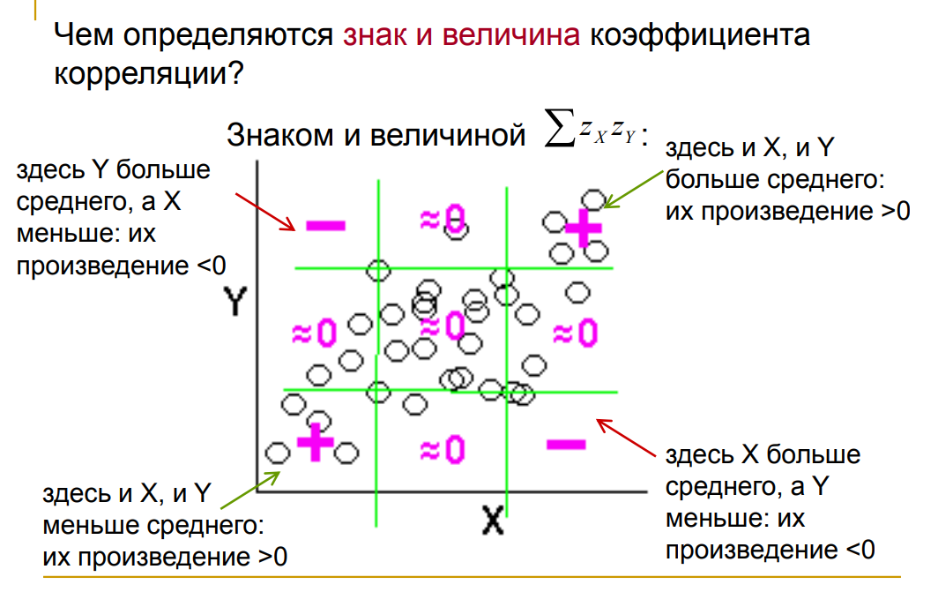

Slide 13
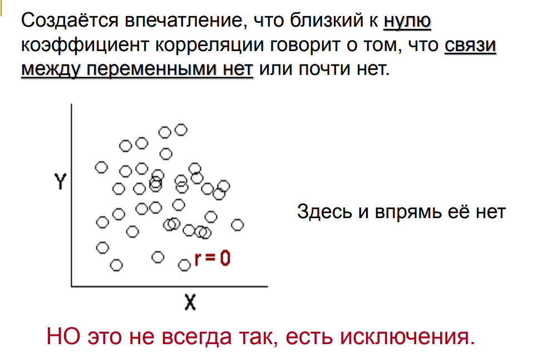

Slide 14
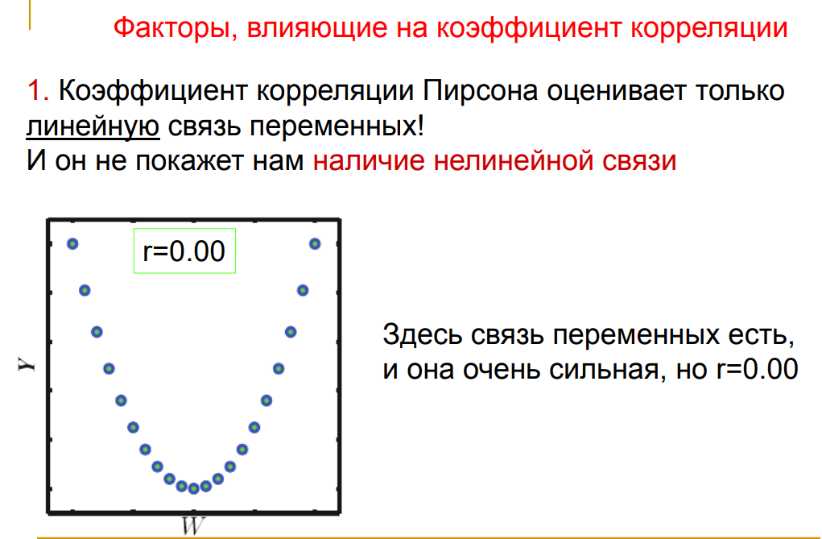

Slide 15
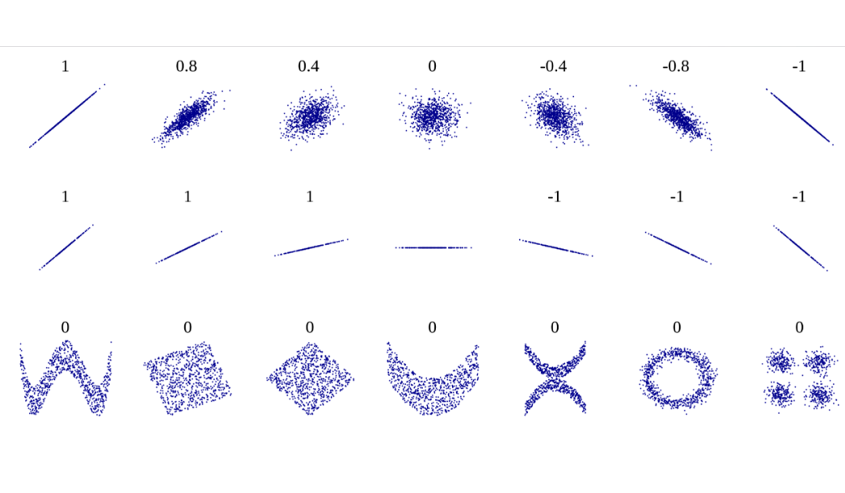

Slide 16
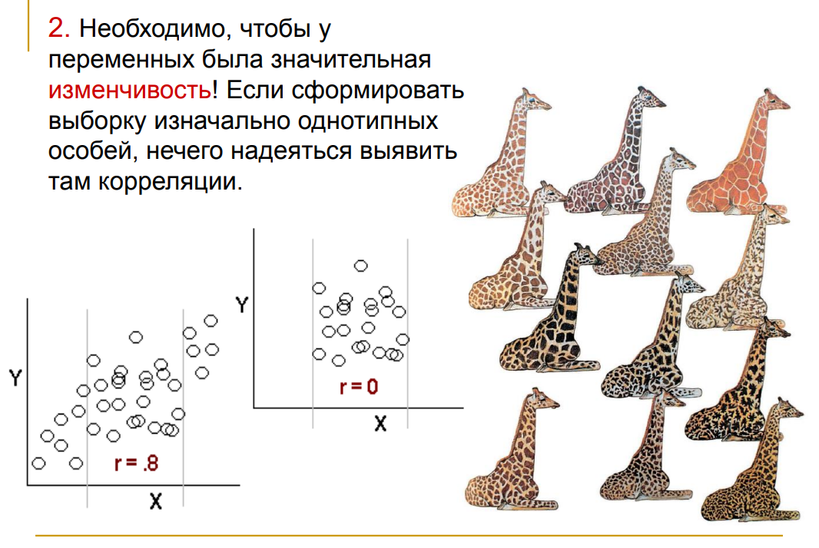

Slide 17
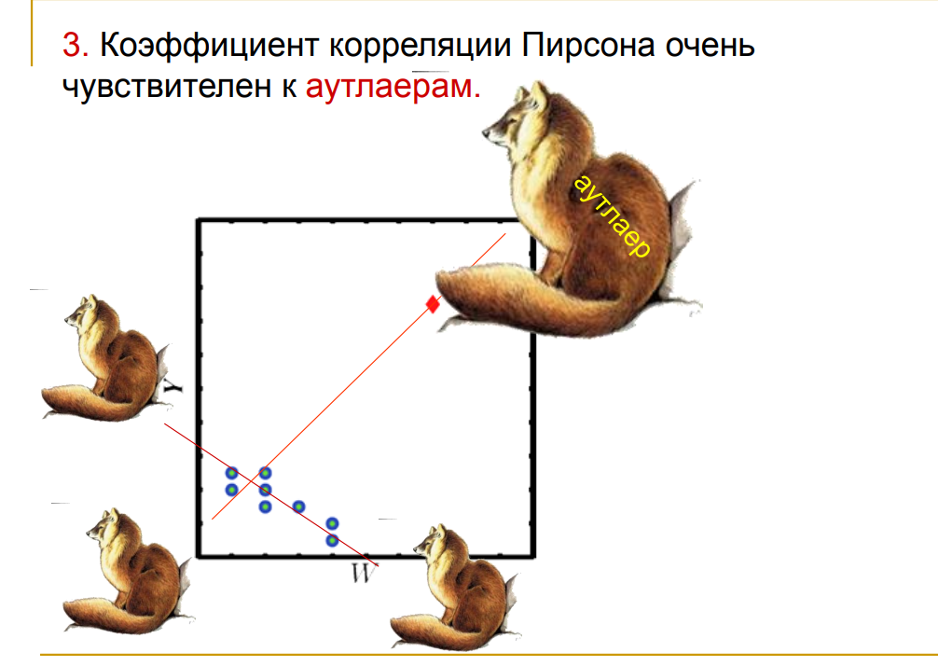

Slide 18
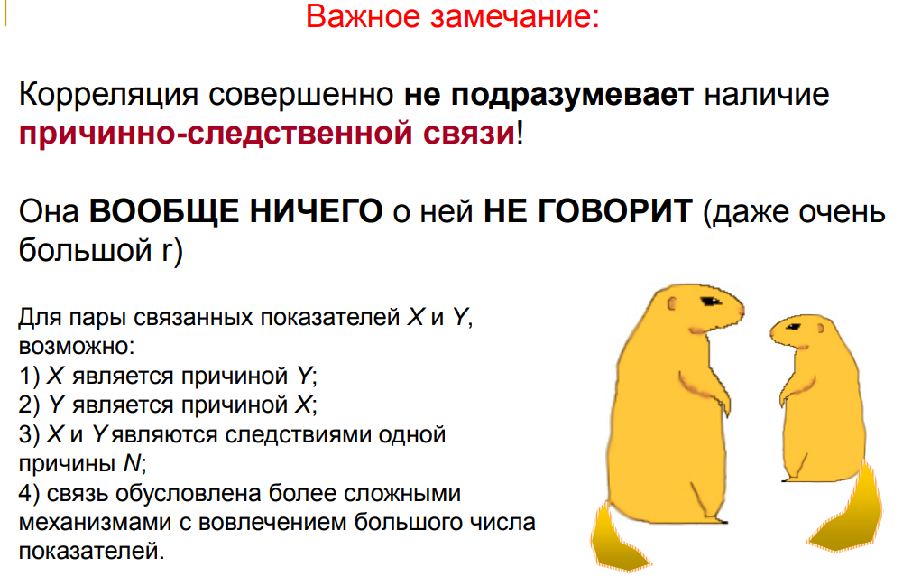

Slide 19
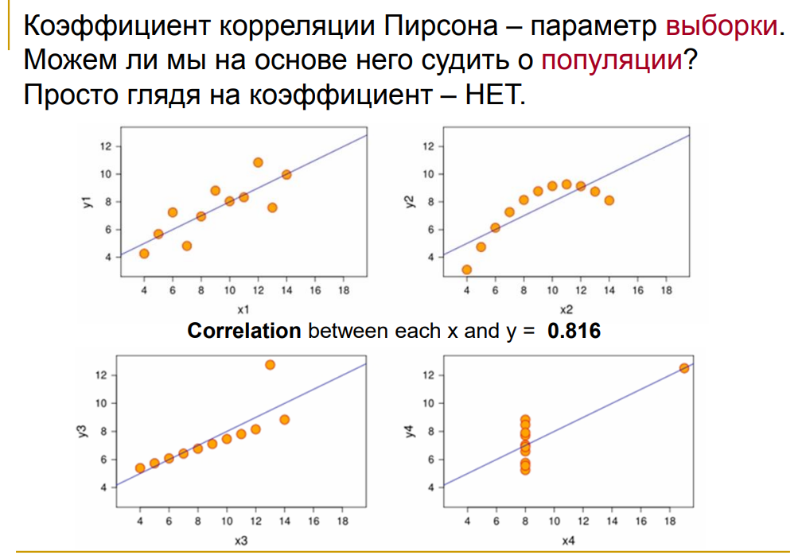

Slide 20
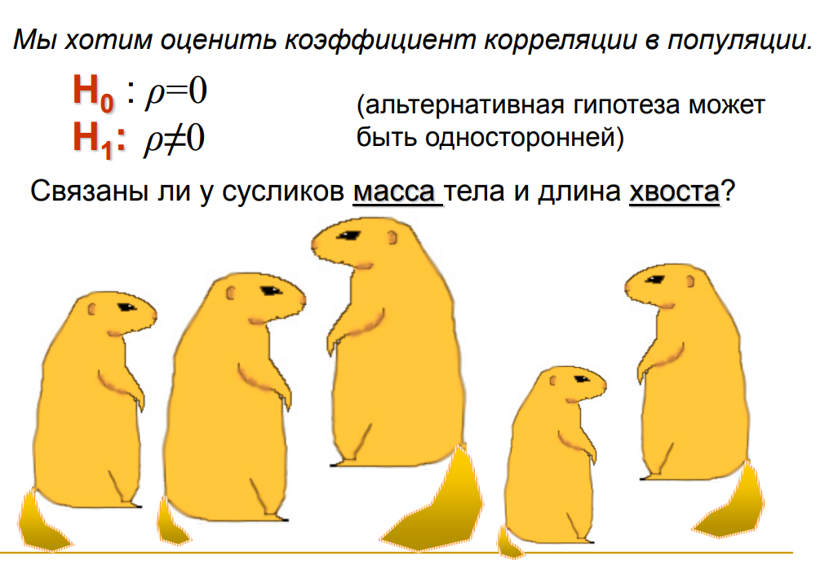

Slide 21
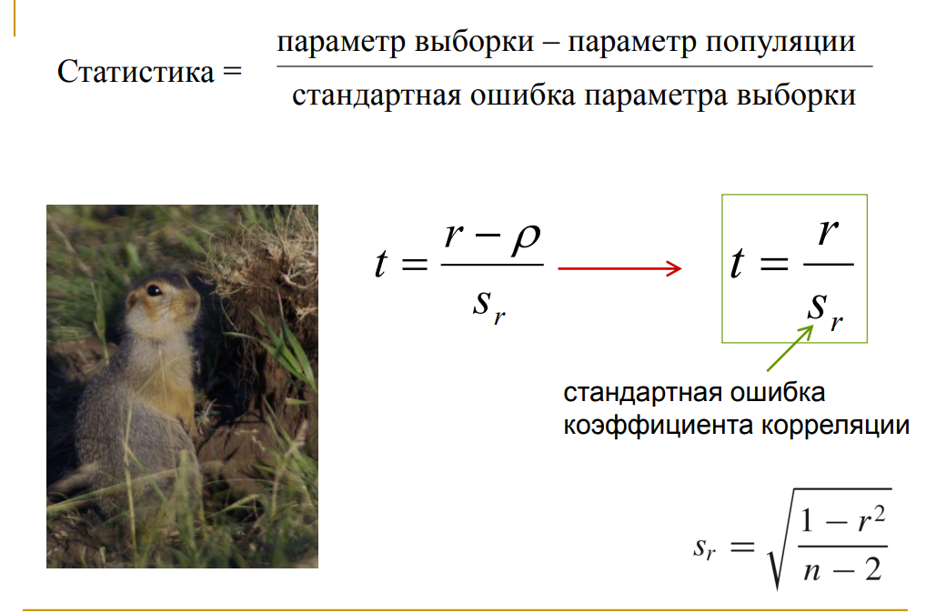

Slide 22
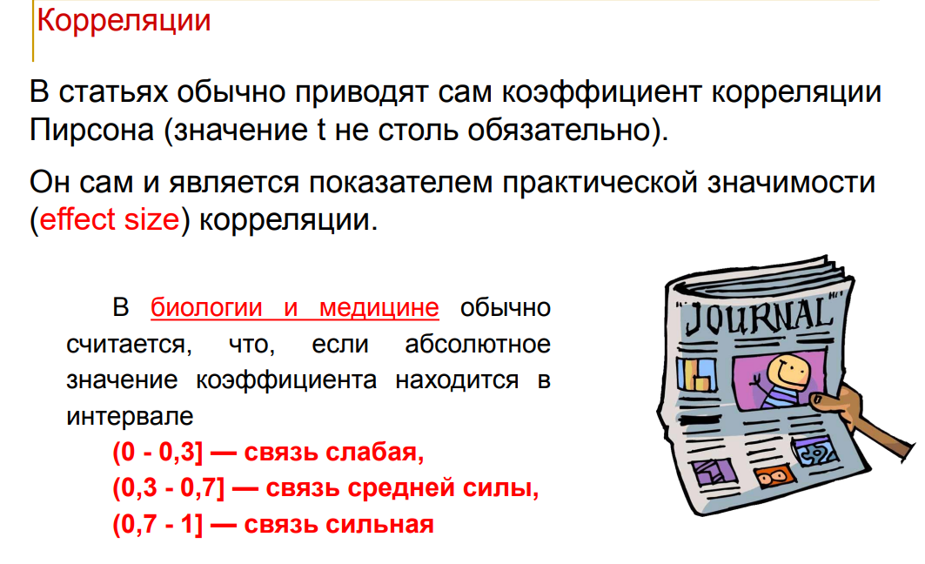

Slide 23
